Slide 1

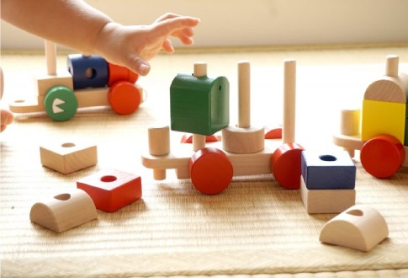


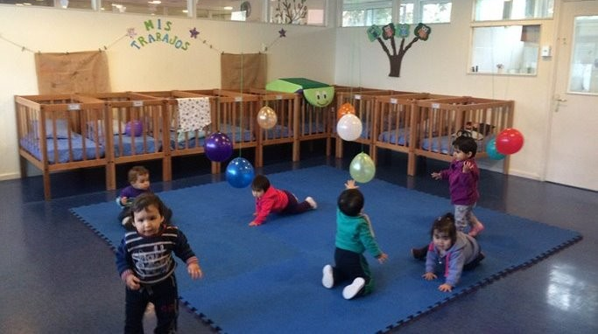
GESTIÓN CURRICULAR
SALA CUNA
“MAR AZUL”
2020

Slide 2

GESTIÓN CURRICULAR
AGENDA
INTRODUCCIÓN.
7 PASOS DE LA GESTIÓN CURRICULAR.
APLICACIÓN.

Slide 3
GESTIÓN CURRICULAR
7 PASOS DE LA GESTIÓN CURRICULAR
APLICACIÓN
INTRODUCCIÓN
¿CÓMO ESTAMOS GESTIONANDO
EL CURRÍCULUM PARA LA MODALIDAD A DISTANCIA?
Estamos trabajando online a través de la modalidad de Classroom, con planificaciones semanales basadas en las etapas de desarrollo del niño, dando énfasis en el desarrollo motor, sensorial, lenguaje y lúdico.
Todo esto es posible con el apoyo de la madre o padre que gestionan las actividades propuestas.
Además, cartillas informativas que ayudan a los padres a entender en que etapa está su hijo/a y como ellos pueden ayudarlos en sus avances.

Slide 4
GESTIÓN CURRICULAR
7 PASOS DE LA GESTIÓN CURRICULAR
APLICACIÓN
INTRODUCCIÓN
¿CUÁLES SON LOS 7 PASOS DE LA GESTIÓN CURRICULAR?
Paso 1: Identificar y comunicar los contenidos considerados esenciales para todos los estudiantes.
Paso 2: Asegurar que los contenidos esenciales sean entregados en el tiempo necesario y programado para su enseñanza.
Paso 3: Secuenciar y organizar los contenidos esenciales de forma tal que los estudiantes tengan reiteradas oportunidades de aprenderlos. Se trabaja de acuerdo a la edad de los niños de cada nivel y de acuerdo a sus logros se van organizando y secuenciando.
Paso 4: Asegurar que los profesores del nivel, se focalicen en estos contenidos esenciales durante sus sesiones de clases.
Paso 5: Proveer estrategias y recursos para proteger el tiempo de enseñanza de los contenidos esenciales
Paso 6: Proveer retroalimentación y tiempo recuperativo para asegurar el aprendizaje de los contenidos esenciales en los estudiantes que requieren de soporte adicional .
Paso 7: Distribuir la información en los diversos agentes que están comprometidos con el dominio de los contenidos esenciales en todos los estudiantes.

Slide 5
GESTIÓN CURRICULAR
7 PASOS DE LA GESTIÓN CURRICULAR
APLICACIÓN
INTRODUCCIÓN
En reunión técnica se acordó cambiar la temática de las actividades.
Después de haber conversado los contenidos actuales de SC nos gustaría trabajar para el próximo año con temas mas concretos, acordes a las edades y necesidades específicas de nuestros niños, tales como:
  Nuestro cuerpo.
  Mi familia.
  Mi Sala Cuna y quienes trabajan allí.
  Los alimentos que me gustan.
  Los animales (mascotas).
  La naturaleza que nos rodea,
Para dar inicio a las actividades a través de la modalidad de la plataforma Classroom, las educadoras planifican de acuerdo a las BCEP y a las diferentes etapas de desarrollo de los niños, con énfasis en el desarrollo motor, sensorial, lenguaje y autonomía, teniendo en consideración que el adulto que realizará las actividades propuestas por la educadora es la madre o padre.
Paso 1: Identificar y comunicar los contenidos considerados esenciales para todos los estudiantes.
El trabajo online se complementa con cartillas informativas y cápsulas educativas para las familias de cada nivel, de acuerdo con la edades de los niños y necesidades de éstos y con videos preparados por el equipo educativo.
Como equipo educativo hemos coordinado la metodología de trabajo a través de la modalidad de reuniones técnicas por Zoom, Meet o correos electrónicos.

Slide 6

GESTIÓN CURRICULAR
7 PASOS DE LA GESTIÓN CURRICULAR
APLICACIÓN
INTRODUCCIÓN
Paso 1: Identificar y comunicar los contenidos considerados esenciales para todos los estudiantes.
FORTALEZAS:
  Compromiso por parte del personal.
  Reinventarse en la modalidad de trabajar con los niños y padres, a través de la tecnología.
  El personal sigue trabajando en turnos éticos y nos reencontramos con los niños/as de SC.
  Los temas a trabajar es en base a las edades de desarrollo de los niños/as.
  Retroalimentación y cooperación entre las profesionales.
DIFICULTADES:
  A marzo de este año, la totalidad de los niños no se habían reintegrado a SC.
  El personal profesional en su mayoría era nuevo.
  El 100% del personal no cuenta con computadores particulares.
  Actualización en el uso de las tecnologías.
  No contar con capacitaciones sobre el uso y manejo del classroom para el personal .

Slide 7

GESTIÓN CURRICULAR
7 PASOS DE LA GESTIÓN CURRICULAR
APLICACIÓN
INTRODUCCIÓN
Se cumple con las planificaciones semanales a través de la plataforma Classroom y con videos personalizado para cada nivel de la sala cuna a través de la plataforma de classroom.
Paso 2: Asegurar que los contenidos esenciales sean entregados en el tiempo necesario y programado para su enseñanza.
FORTALEZAS:
  Creatividad.
  Conocimiento de las diferentes etapas de desarrollo de los niños.
  Compromiso con los niños/as y padres.
DIFICULTADES:
  No se cuenta con la certeza de que las actividades planificadas las realicen las familias con sus hijos(as).
  Poca retroalimentación de parte de los padres.

Slide 8
GESTIÓN CURRICULAR
7 PASOS DE LA GESTIÓN CURRICULAR
APLICACIÓN
INTRODUCCIÓN
La sala cuna Mar Azul cuenta con una característica diferente a JI, ya que nuestros niveles están organizados por grupos de niños de cierta edad cronológica y a medida que van cumpliendo con la edad y los objetivos son traspasados al otro nivel.
Esto depende también de los ingresos mensuales de niños a nuestro centro, variando de acuerdo a la natalidad del personal femenino de la Institución.
Cuando un niño no ha logrado los objetivos propuestos del nivel se va reforzando de acuerdo a sus necesidades.
Actualmente, nos ha sido difícil evaluar los logros de cada niño.
Para la evaluación, ha sido fundamental la retroalimentación de los padres, quienes nos han enviado evidencias, como videos y fotos de sus hijos realizando las actividades propuestas, permitiéndonos observar sus avances y logros.
Muchas veces, no todos los padres nos remiten evidencias que nos permitan evaluar los avances de los niños.
Paso 3: Secuenciar y organizar los contenidos esenciales de forma tal que los estudiantes tengan reiteradas oportunidades de aprenderlos. Se trabaja de acuerdo a la edad de los niños de cada nivel y de acuerdo a sus logros se van organizando y secuenciando.

Slide 9

GESTIÓN CURRICULAR
7 PASOS DE LA GESTIÓN CURRICULAR
APLICACIÓN
INTRODUCCIÓN
Paso 3: Secuenciar y organizar los contenidos esenciales de forma tal que los estudiantes tengan reiteradas oportunidades de aprenderlos. Se trabaja de acuerdo a la edad de los niños de cada nivel y de acuerdo a sus logros se van organizando y secuenciando.
FORTALEZAS:
  Las actividades son creativas y se refuerzan con diferentes estrategias los objetivos de aprendizaje que se quieren lograr.
  Las educadoras se contactan vía telefónica con las familias, para mantener una comunicación fluida y mantener el interés.
  Retroalimentación y cooperación entre las educadoras.
DIFICULTADES:
  Poca participación y retroalimentación por parte de los padres.
  Debido a que varía mes a mes el grupo de niños(as) por sala, no hay un conocimiento completo del grupo por parte de la educadora. En especial este año en que hubo solo 3 semanas de trabajo presencial.

Slide 10
GESTIÓN CURRICULAR
7 PASOS DE LA GESTIÓN CURRICULAR
APLICACIÓN
INTRODUCCIÓN
Paso 4: Asegurar que los profesores del nivel, se focalicen en estos contenidos esenciales durante sus sesiones de clases.
Cada equipo de trabajo se reúne vía online y organiza las planificaciones de acuerdo a los objetivos de aprendizaje correspondiente a las edades de los niños.
Se confeccionan cartillas informativas y videos preparados por el equipo educativo de cada nivel para complementar el trabajo que realizarán en casa.
FORTALEZAS:
  La supervisión, apoyo constante y sugerencias de la Directora al revisar de forma exhaustiva las planificaciones y material audiovisual de cada equipo educativo.
  La comunicación y trabajo en equipo de cada nivel.
  Las educadoras de la sala cuna realizaron diversos cursos para mantener la formación continua y favorecer sus planificaciones.
  Las cartillas informativa les han dado a los padres los lineamientos para reforzar las habilidades de sus hijos/as.
  Gracias a las reuniones de equipo se pueden organizar las actividades para los niños(as) y que enfoque le queremos dar.
DIFICULTADES:
  No poder juntarnos presencialmente y tener que hacerlo de forma online, para coordinar actividades y llegar a acuerdos.
  No tener real certeza que los papás realicen las actividades sugeridas.
  Las familias no dan respuesta oportuna de los logros de aprendizaje que van obteniendo sus hijos/as, por lo mismo se hace difícil realizar experiencias enfocadas en los logros de cada niño y niña.

Slide 11
GESTIÓN CURRICULAR
7 PASOS DE LA GESTIÓN CURRICULAR
APLICACIÓN
INTRODUCCIÓN
Paso 5: Proveer estrategias y recursos para proteger el tiempo de enseñanza de los contenidos esenciales.
Las Educadoras y Técnicos han planificado considerando estrategias y recursos que los padres puedan tener en su hogar, como materiales de desechos y juguetes, para lograr los objetivos correspondientes, a través de actividades de juego, canciones, cuentos y otros.
DIFICULTADES:
  No todas cuentan con recursos tecnológicos propios.
  No es recomendable el uso de pantallas para menores de 2 años.
  Falta de recursos didácticos en las casas como cuentos, láminas y materiales.
  Debido a que muchas de las familias continúan en servicio, se les hace difícil llegar a casa a realizar las experiencias.
FORTALEZAS:
  Creatividad
  Compromiso
  Flexibilidad de horario para el desarrollo del trabajo.
  Empatía hacia los padres.

Slide 12
GESTIÓN CURRICULAR
7 PASOS DE LA GESTIÓN CURRICULAR
APLICACIÓN
INTRODUCCIÓN
Paso 6: Proveer retroalimentación y tiempo recuperativo para asegurar el aprendizaje de los contenidos esenciales en los estudiantes que requieren de soporte adicional.
Se produce retroalimentación en reuniones técnicas mensuales, donde se conversan las dinámicas y experiencias de cada una en los diferentes niveles.
Los avances de los niños de acuerdo a informaciones que los padres nos han retransmitido y de aquellos niños que siguen asistiendo a la SC.
FORTALEZA:
  Participación de algunas mamás que tienen hijos asistiendo a la SC.
  Aquellas madres que tomaron el post natal de emergencia, agradecen tener la oportunidad de recibir el material enviado por la sala cuna.
DIFICULTADES:
  Poco interés de los padres por participar.
  Algunas familias señalan que su hijo/a se encuentra con algún familiar al cual se le dificulta realizar las experiencias.
  No se visualizan los avances de los niños(as) por parte de las profesionales.

Slide 13
GESTIÓN CURRICULAR
7 PASOS DE LA GESTIÓN CURRICULAR
APLICACIÓN
INTRODUCCIÓN
Paso 7: Distribuir la información en los diversos agentes que están comprometidos con el dominio de los contenidos esenciales en todos los estudiantes .
El quipo técnico de la Sala Cuna realiza reuniones a través de Zoom, Meet o se contactan vía telefónica, por WhatsApp y por correo electrónico.
DIFICULTADES:
  No poder reunirnos, ha generado un ambiente menos cálido.
  No siempre los padres y apoderados acceden a estas reuniones.
  Algunos de los equipos educativos se estaban recién conformando y afiatando al trabajo con ese grupo de personas.
  Debido a que el personal de los niveles está distribuido en turnos éticos, a veces es difícil concretar una reunión en el horario laboral, puesto que chocan con los del turno.
FORTALEZAS:
  Comunicación.
  Retroalimentación.
  Generar instancias de conversación con los padres, permitiendo conocer como han enfrentado la pandemia y sus experiencias con sus hijos.

Slide 14
GESTIÓN CURRICULAR
SALA CUNA
“MAR AZUL”
2020

